Slide 1
Призрак Старого города
Группа Э-1

Slide 2
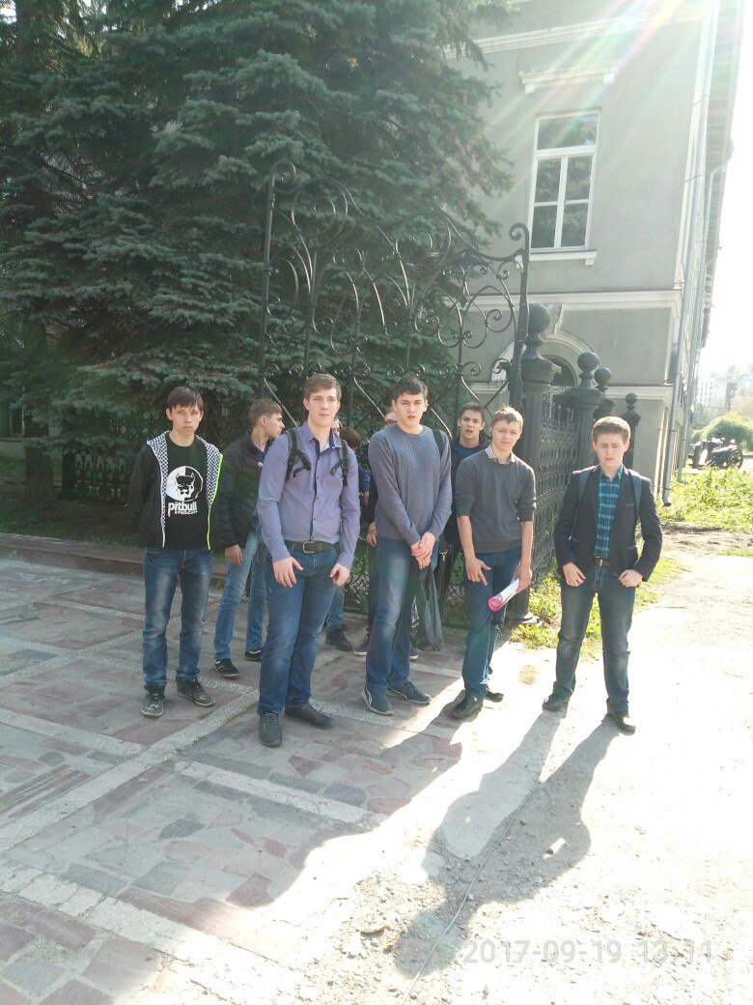
Первый объект "Оружейная Фабрика"

Slide 3
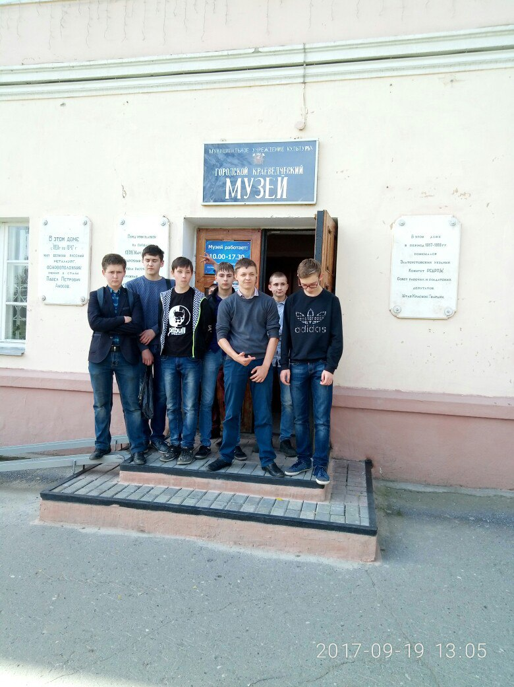
А это "Дом Горного рабочего"

Slide 4
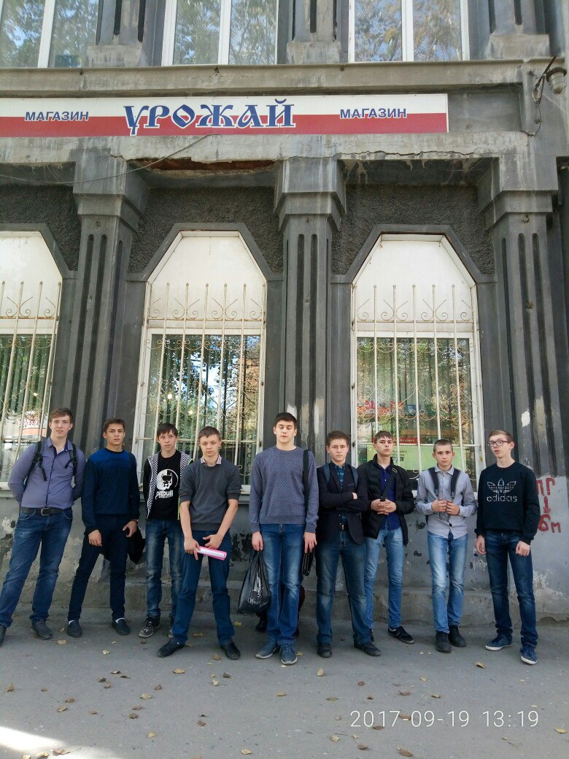
А это следующий этап, и мы бежим дальше…

Slide 5
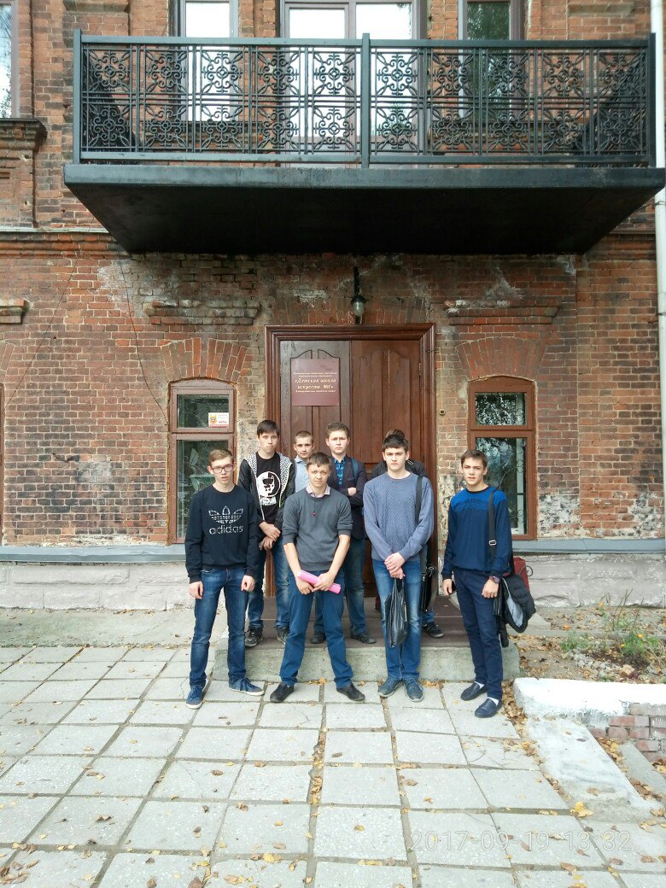
Не без труда мы нашли следующий этап "Школа искусства №1"

Slide 6
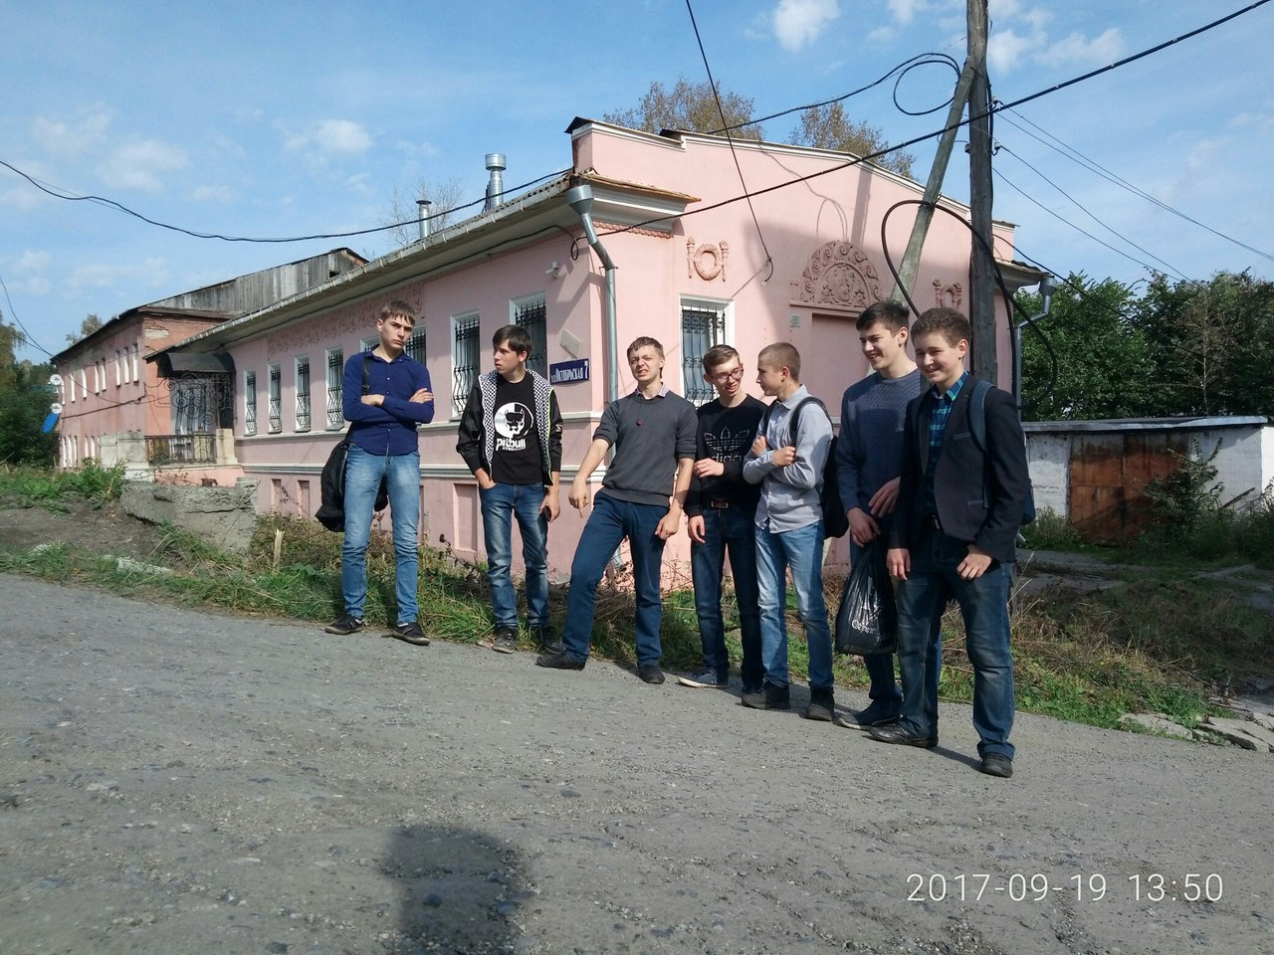
На Улице Октябрьской, на фасаде этого здания мы без ошибок, посчитали факелы

Slide 7
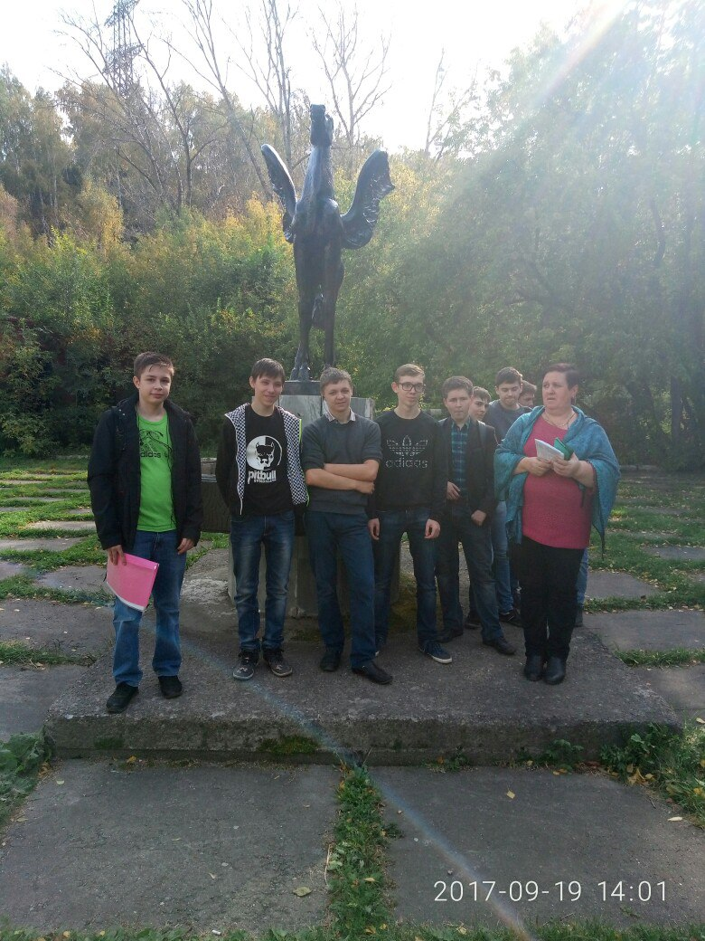
На пути к шестому объекту, мы решили сфотографироваться у "Крылатого Коня"

Slide 8
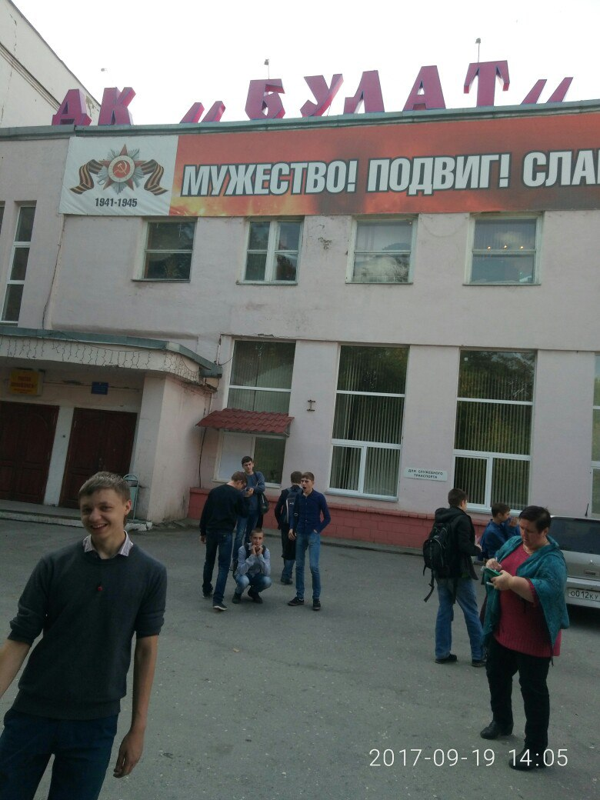
Так происходит подготовка к совместной фотографии

Slide 9
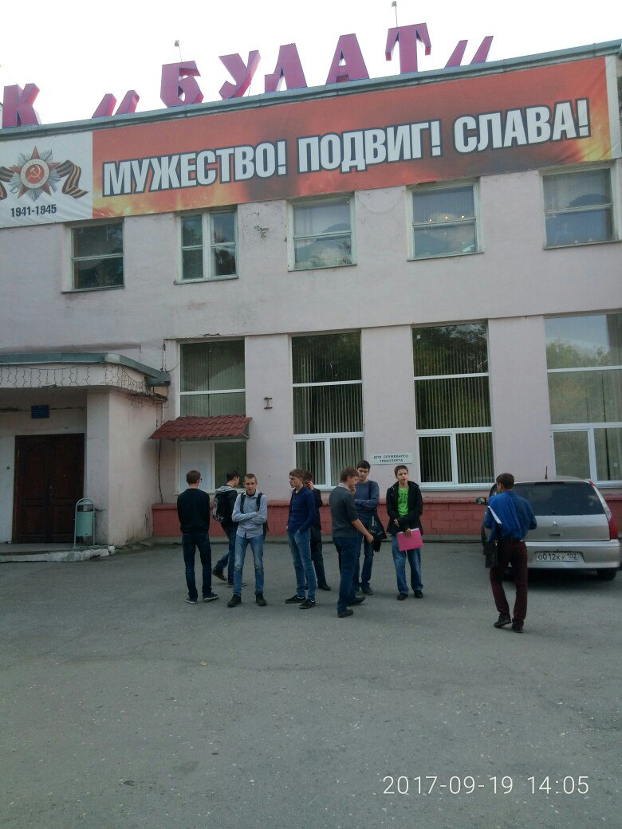
А это "Дк. Булат."

Slide 10
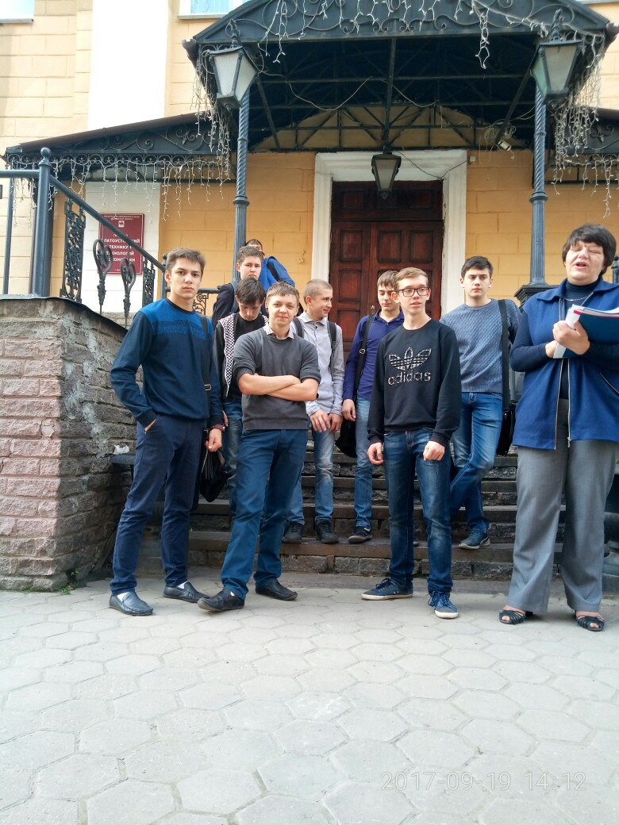
А вот и последний объект- МЫ ДОШЛИ!!!
Этапы пройдены. Подводим мы итоги!
Не будем снисходительны и строги:
Игра-сплочение! Игра- азарт!
Где победить хотелось, каждой из команд.
Аъха
Спасибо всем, что было нам не грустно,
Бежать под жарким солнцем Златоуста.
И что истории приподнята завеса-
Теперь о Златоусте больше нам известно
х
Всё интересно- карта, шифры, задания!
Прошли объекты мы без опозданья.
А фото!!! Без лимита интернет!
И вот на всё у нас уже готов ответ.

